Slide 1
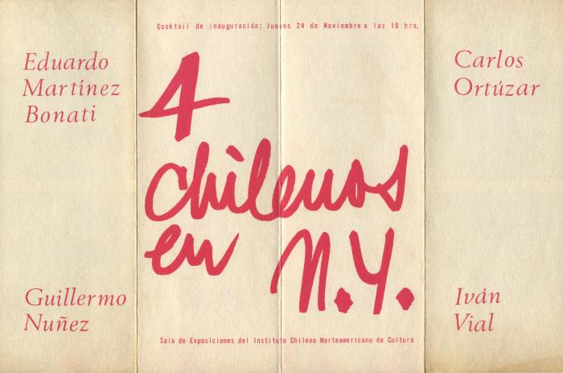
4 chilenos en n.y (5-20001)

Slide 2
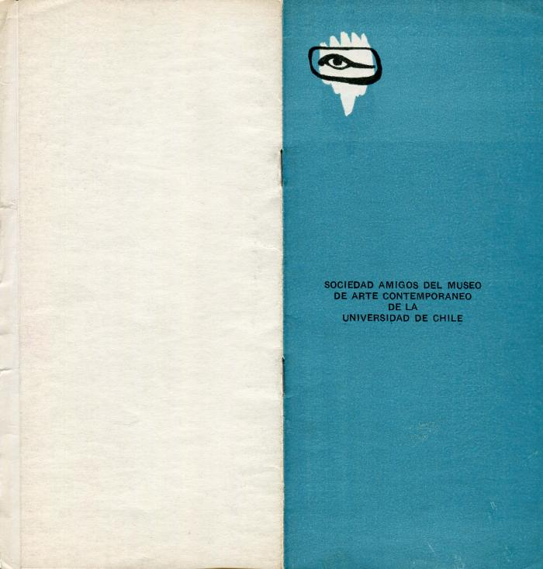
Premio Acero del Pacífico (5-20002)

Slide 3
Premio Acero del Pacífico (5-20002-c1)

Slide 4
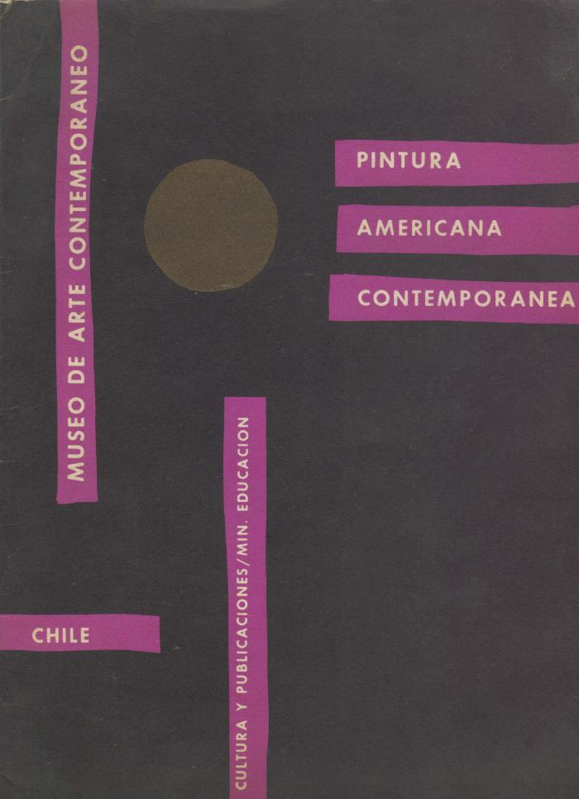
Pintura Americana Contemporánea (5-20003)

Slide 5
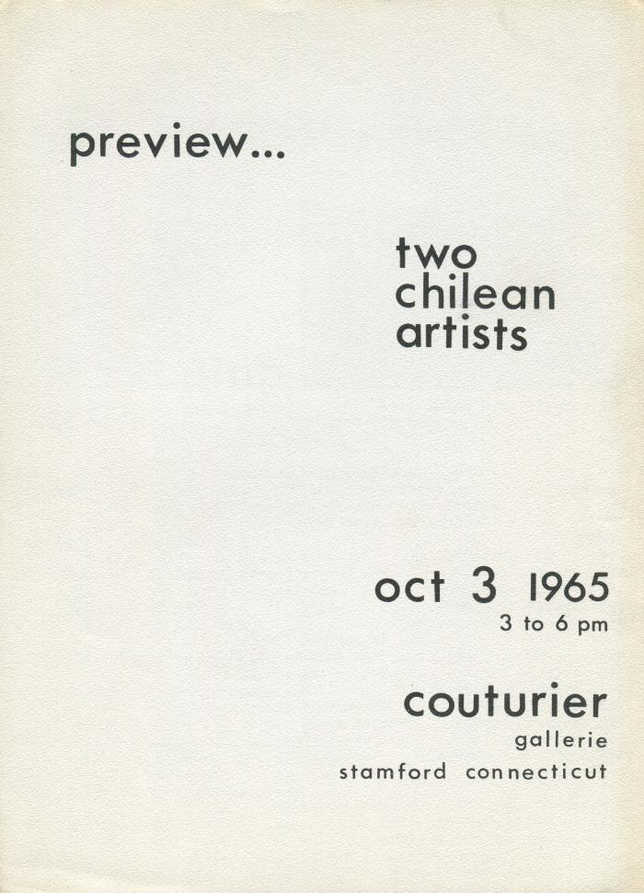
preview... two chilean artist (5-20004)

Slide 6
preview... two chilean artist [Duplicado/a] (5-20004-c1)

Slide 7
preview... two chilean artist [Duplicado/a] (5-20004-c2)

Slide 8
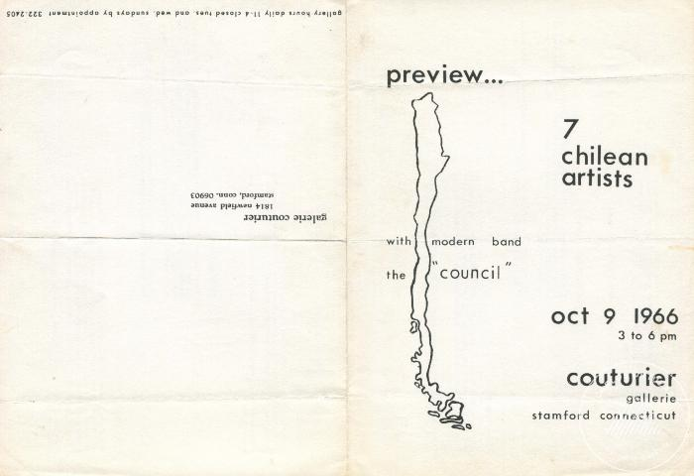
preview... 7 chilean artist (5-20005)

Slide 9
Contemporary chielan art. By Artists Associated with the University of Chile (5-20006)

Slide 10
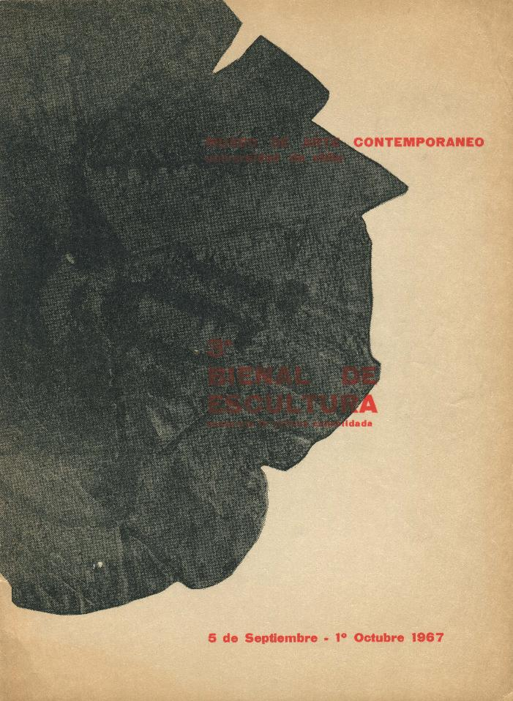
Tercera Bienal de escultura (5-20007)

Slide 11
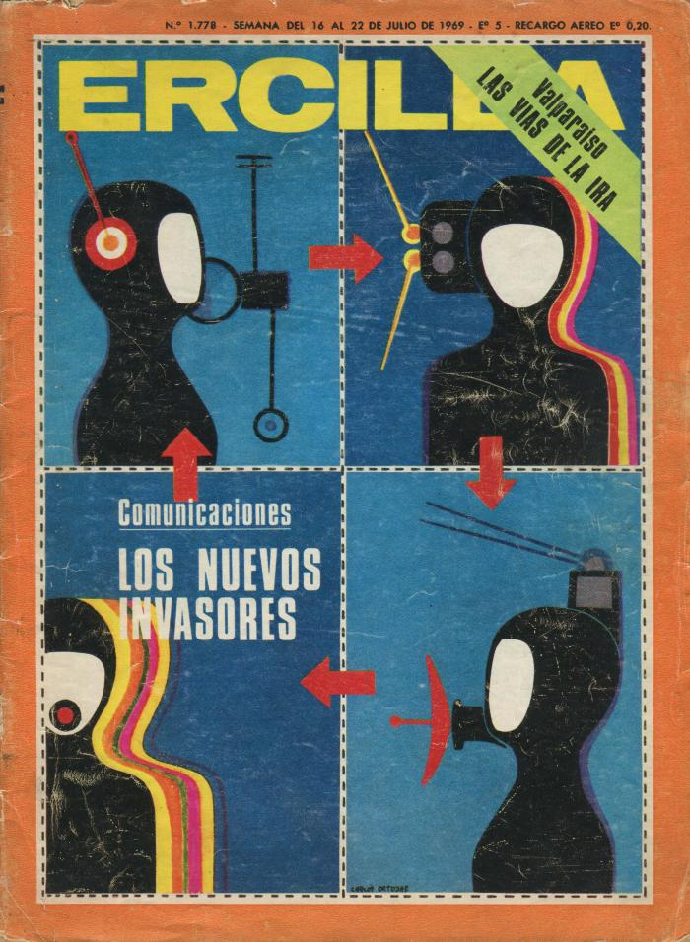
Revista Ercilla (5-20008)

Slide 12
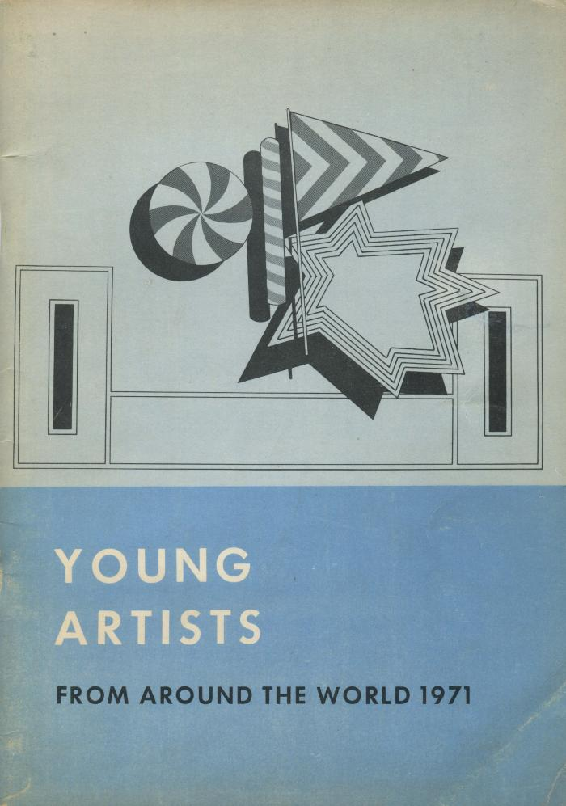
Young artists from around the world 1971 (5-20009)

Slide 13
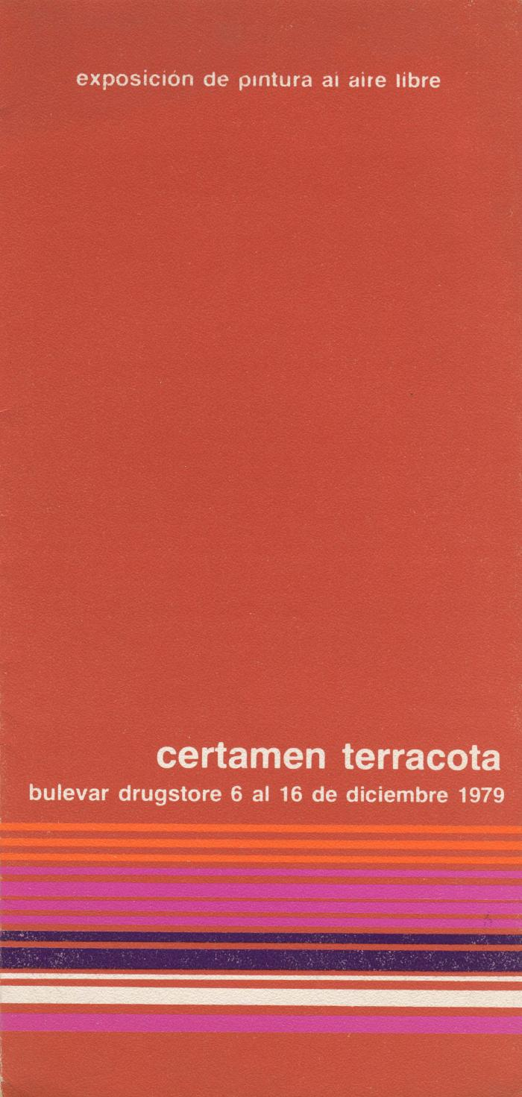
Exposición de pintura al aire libre. Certamen Terracota (5-20010)

Slide 14
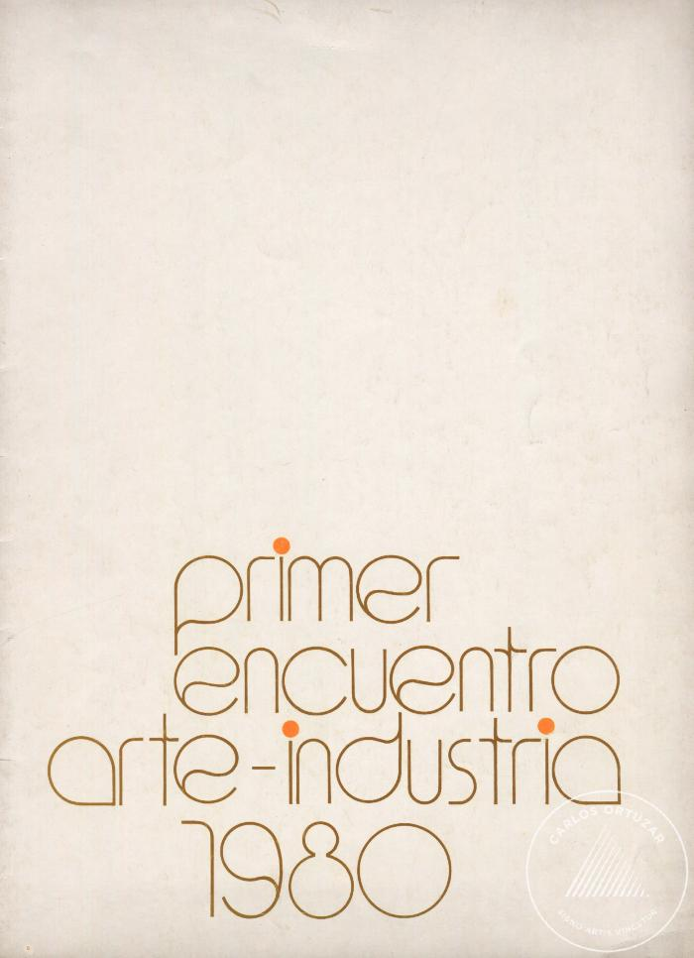
Primer Encuentro Arte-Industria 1980 (5-20011)

Slide 15
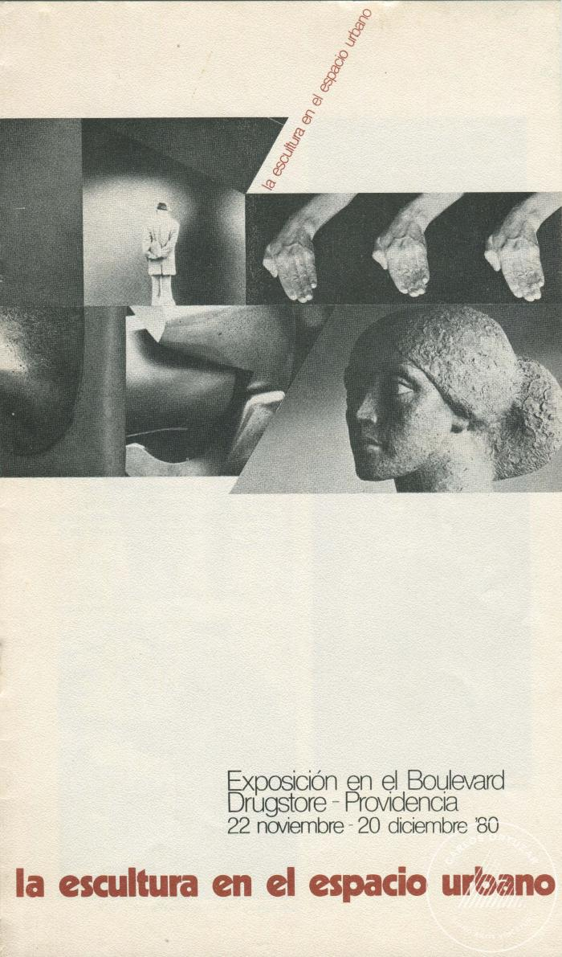
La escultura en el espacio urbano (5-20012)

Slide 16
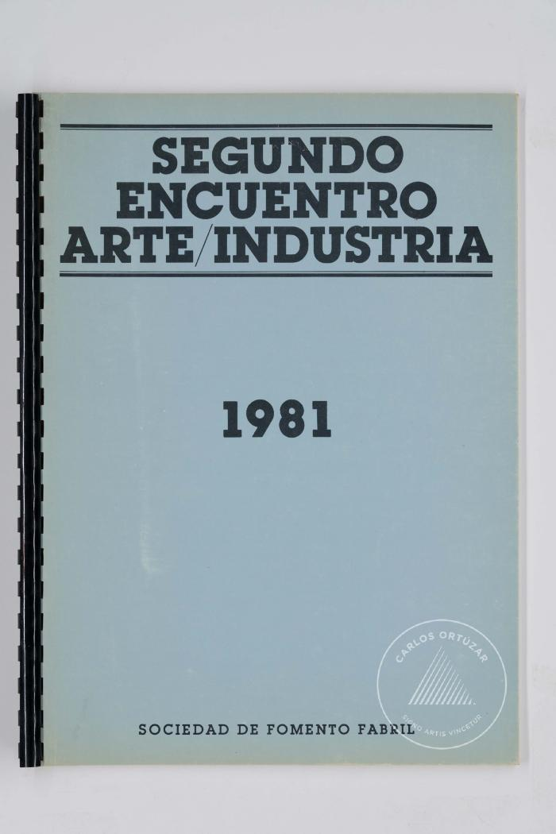
Segundo encuentro arte/industria 1981 (5-20013)

Slide 17
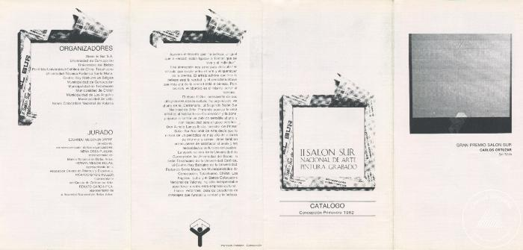
Segundo Salón Sur Nacional de Arte, Pintura, Grabado (5-20014-c1)

Slide 18
Segundo Salón Sur Nacional de Arte, Pintura, Grabado [Duplicado/a] (5-20014-c2)

Slide 19
Segundo Salón Sur Nacional de Arte, Pintura, Grabado [Duplicado/a] (5-20014-c3)

Slide 20
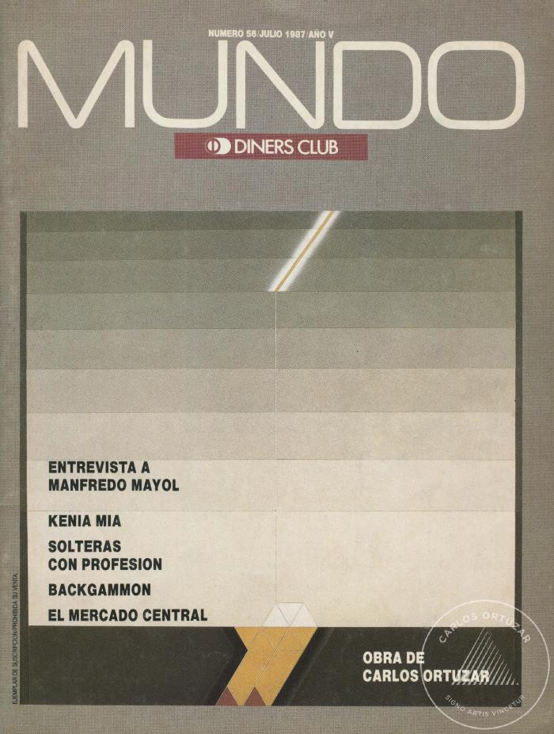
Revista Mundo (5-20015-c1)

Slide 21
Mundo [Duplicado/a] (5-20015-c2)

